Slide 1
Le Marche
Allegra Fiorini

Slide 2
Le marche
Le Marche sono una regione dell'Italia centrale con 1 484 427 abitanti, il capoluogo è Ancona, affacciata verso est sul mar Adriatico. L'Appennino umbro-marchigiano segna ad ovest il confine con la Toscana e l'Umbria; a nord la regione confina con l'Emilia-Romagna e la Repubblica di San Marino, a sud con l'Abruzzo e il Lazio. Sono parte dell'Euroregione Adriatico Ionica il cui forum (Iniziativa Adriatico Ionica) ha la sede del segretariato ad Ancona.

Slide 3
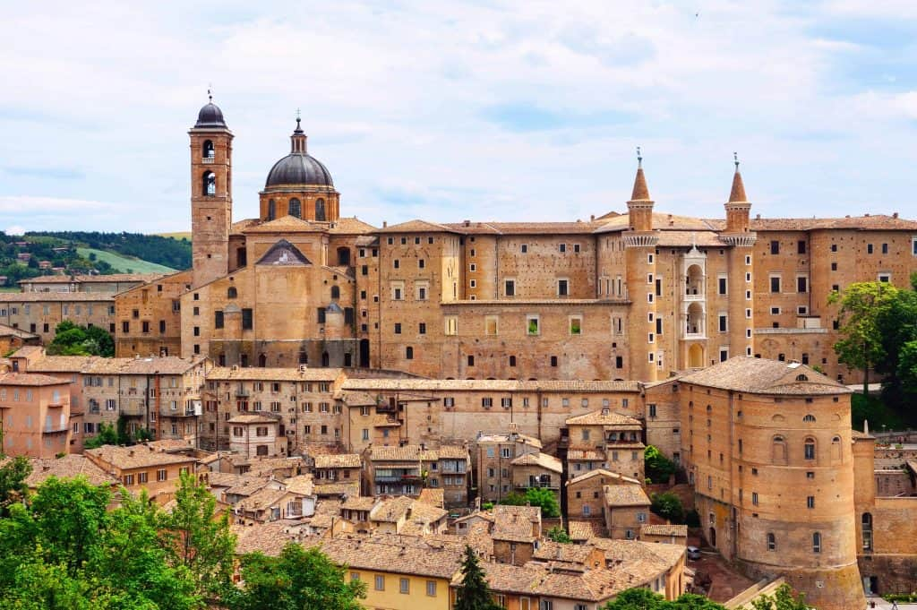
IL CLIMA DELLE MARCHE
Le Marche presentano un clima di tipo mediterraneo nella fascia costiera e medio-collinare che, man mano che ci si sposta verso l'interno, diviene gradualmente sub-mediterraneo, mentre nella zona montuosa, può definirsi come di tipo oceanico sebbene siano ancora presenti influssi di tipo mediterraneo.
Marche presentano un clima di tipo mediterraneo nella fascia costiera e medio-collinare che, man mano che ci si sposta verso l'interno, diviene gradualmente sub-mediterraneo, mentre nella zona montuosa, può definirsi come di tipo oceanico sebbene siano ancora presenti influssi di tipo mediterraneo.

Slide 4
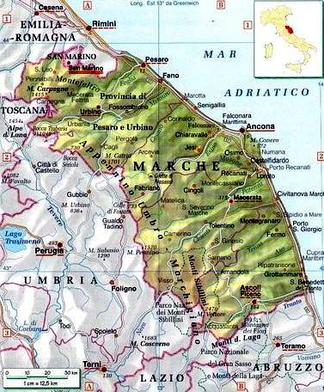
LA GEOGRAFIA DELLE MARCHE
Le Marche si trovano nella zona centro-orientale della nostra penisola; ad est sono bagnate dal Mar Adriatico. Il territorio è collinare (69%) e montuoso (31%), zone pianeggianti sorgono solamente a ridosso delle coste. Il Monte Vettore (2.476 metri) è il punto più elevato della regione. Dagli Appennini scendono parecchi fiumi, che hanno però regime spesso torrentizio, vista la non eccessiva distanza delle loro sorgenti dal mare, i principali sono il Tronto ed il Metauro. Ancona è il centro più importante e capoluogo di regione, le altre città più popolate sono Pesaro, Fano, San Benedetto del Tronto ed Ascoli Piceno. L'economia marchigiana si è sviluppata negli ultimi decenni nei settori industriale e terziario, che hanno assunto maggior rilevanza. I prodotti agricoli più coltivati sono il frumento, gli ortaggi, la frutta, le olive, l'uva da vino e la barbabietola da zucchero; la pesca ha maggior peso rispetto all'allevamento. L'industria è fiorente soprattutto nel settore cartario, oltre che in molte altre branchie. Il turismo si concentra sulle località balneari e su alcune città di interesse storico ed artistico.

Slide 5
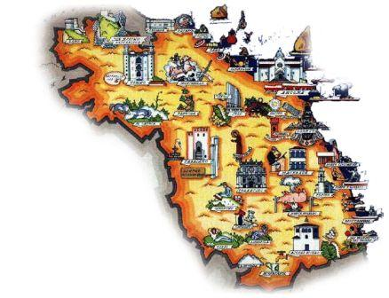
LA STORIA DELLE MARCHE
Le Marche sono infatti una regione fortemente caratterizzata da una vocazione alla pluralità, come indica già il nome, attualmente unico al plurale tra le regioni italiane. La varietà culturale e linguistica non deve però ingannare, in quanto i fattori unificanti sono molti: il paesaggio, il carattere degli abitanti, la dimensione urbana di ogni pur piccolo centro abitato, una storia di autonomie parallele, una cultura dell'armonia in tutti i settori, una singolare ricchezza di poeti, musicisti e pittori, un modello economico-imprenditoriale esemplare; la vocazione all'autonomia di ogni città è paradossalmente il fattore maggiormente unificante.

Slide 6
ECONOMIA
Nel corso del 2022 è proseguita l'espansione dell'attività economica, pur in un contesto caratterizzato da un elevato grado di incertezza per le tensioni geopolitiche e dal perdurare di strozzature lungo le catene di approvvigionamento. Nella seconda parte dell'anno si è manifestato un indebolimento della fase ciclica. Le informazioni finora disponibili delineano un ulteriore rallentamento dell'attività nell'anno in corso.

Slide 7
TURISMO
Nelle Marche hai la possibilità di sperimentare una molteplicità di esperienze. Questa Regione che, come è noto, è l’unica declinata al plurale, si mostra attraverso paesaggi, attività, tradizioni e tesori inﬁniti, attraverso i quali il visitatore non smette mai di sorprendersi. Questo “distillato d’Italia” come lo chiamava Piovene, racchiude nel suo territorio una ricchezza culturale immensa: come il pittore attinge da una tavolozza di colori per dipingere la propria opera, così le Marche vivono attraverso colori diversi, che si possono cogliere a seconda dei propri gusti, aspettative e preferenze, per disegnare un viaggio su misura, che supera sempre le aspettative.

Slide 8
CULTURA
Le Marche sono un museo diffuso, una rete di città d’arte e borghi storici incastonati in un mare di colline coltivate, che si affacciano su vallate che vanno dal mare all’Appennino, dove sono conservati capolavori di Piero della Francesca e Lorenzo Lotto, Rubens e Tiziano, teatri e strade romane, botteghe di ceramica. Una regione dove la cultura è a monte della catena del valore perchè, essendo millenaria, è stata interiorizzata nel modus operandi, nello stile di vita, nei prodotti finali del tessuto economico regionale.

Slide 9
LE MARCHE SONO DAVVERO UN LUOGO MAGICO E UN POSTO BELLISSIMO DOVE PASSARE LE PROPRIE VACANZE.
SPERO CHE QUESTA PRESENTAZIONE VI SIA PIACIUTA

